Slide 1
Opbygning af Europa med
Lokale Byrådsmedlemmer
Et netværk af Lokale EU-byrådsmedlemmer, der samarbejder for at kommunikere om EU-emner
Opbygning af Europa med
Lokale Byrådsmedlemmer

Slide 2
Hvad er
“Opbygning af Europa med Lokale Byrådsmedlemmer”?
Opbygning af Europa med
Lokale Byrådsmedlemmer

Slide 3
EU projektet “Opbygning af Europa med Lokale Byrådsmedlemmer” tager udgangspunkt i princippet om, at kommunikation om EU er et delt ansvar. Delt mellem EU-institutionerne og myndighederne i medlemsstaterne, herunder også på det lokale niveau, hvor det hele faktisk starter.
Hvad er “Opbygning af Europa med Lokale Byrådsmedlemmer”?
Opbygning af Europa med
Lokale Byrådsmedlemmer

Slide 4
Vi opfordrer lokale myndigheder af alle størrelser, især de mindre (med en tilknyttet befolkning på under 100.000), som EU’s outreach-aktiviteter i mindre grad er rettet mod, til at ansøge og blive medlem.
Hvem kan slutte
sig til projektet?
Opbygning af Europa med
Lokale Byrådsmedlemmer

Slide 5
Sådan slutter man sig til netværket
— registreringsprocessen
Opbygning af Europa med
Lokale Byrådsmedlemmer

Slide 6
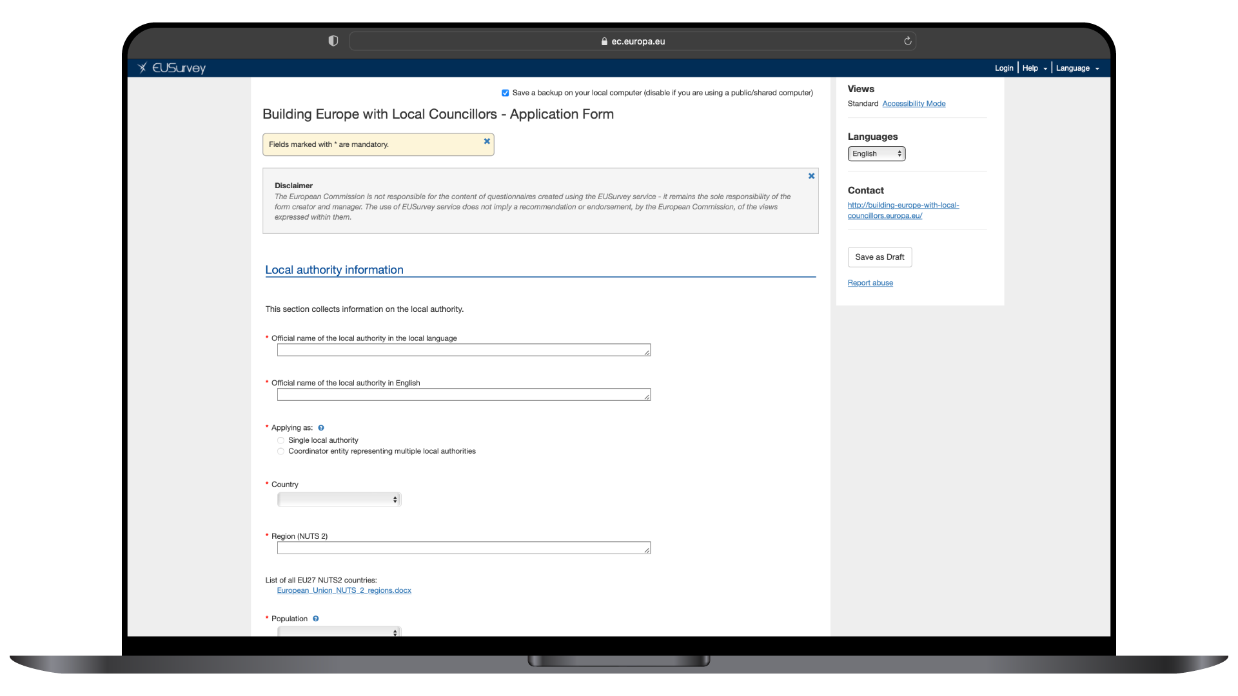
For at ansøge skal den lokale myndighed udfylde en ansøgningsformular, som angiver navnet på det lokale byrådsmedlem, der er udpeget til at blive medlem af netværket.
Sådan slutter man sig til netværket -registreringsprocessen
Opbygning af Europa med
Lokale Byrådsmedlemmer

Slide 7
To apply, the local authority needs to fill in an application form indicating the name of the local councillor designated to become a network member.
How to join the network – the registration process
Building Europe with
Local Councillors

Slide 8
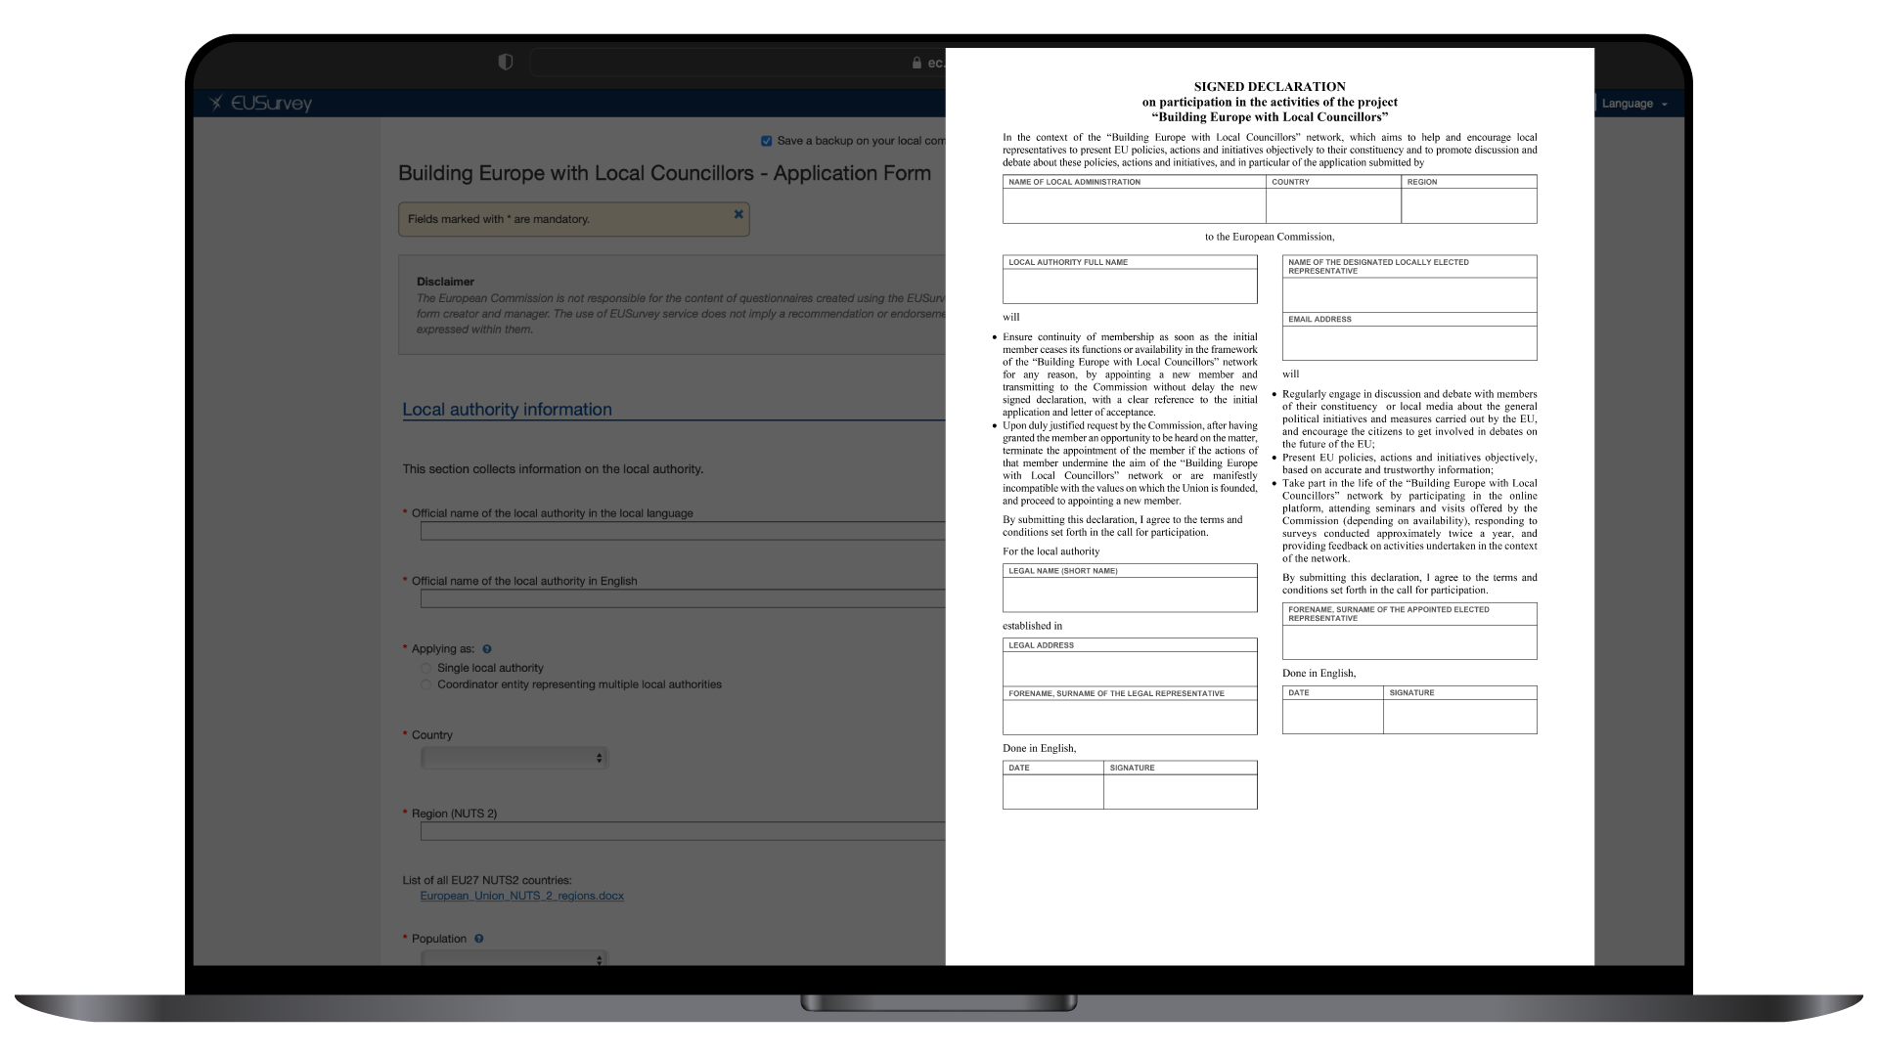
Den online ansøgningsformular ledsages af en underskrevet erklæring, som udtrykker underskrivernes interesse i og forpligtelse til at kommunikere om Europa i felten. Denne erklæring skal underskrives af både den lokale myndigheds retlige repræsentant og det udpegede lokale byrådsmedlem.
Sådan slutter man sig til netværket - registreringsprocessen
Opbygning af Europa med
Lokale Byrådsmedlemmer

Slide 9
The online application form is accompanied by a signed declaration which expresses the interest and commitment of the signatories in communicating Europe on the ground. This declaration needs to be signed by both the local authority’s legal representative, and the designated local councillor.
How to join the network – the registration process
Building Europe with
Local Councillors

Slide 10
Kommissionens lokale myndigheds- partner i at kommunikere om
Europa i felten
Lokalt valgt repræsentant udpeget af det lokale myndigheds- medlem af netværket “Opbygning af Europa med Lokale Byrådsmedlemmer”
Hvordan projektet vil fungere
Opbygning af Europa med
Lokale Byrådsmedlemmer

Slide 11
5 Nøglefordele ved at deltage i dette netværk
Opbygning af Europa med
Lokale Byrådsmedlemmer

Slide 12
5 Nøglefordele
ved at deltage i dette netværk
Privilegeret adgang til officielle kilder med EU-kommunikation på lokale sprog, kommunikationsmateriale, on- og off-line seminarer og andre former for information som lader medlemmerne gå i dialog med borgerne om EU-spørgsmål.
Mulighed for prioriterede besøg på Europa-Kommissionens besøgscenter i Bruxelles, enten ved fremmøde eller digitalt og (når det er muligt) på de besøgendes sprog.
Adgang til et livligt netværk af ligesindede gennem en dedikeret online platform med andre deltagere i netværket.
Synlighed på EU-niveau af de af medlemmernes aktiviteter, der finder sted i forbindelse med netværket.
Privilegeret adgang til en række EU-outreach-netværk, herunder over 420 EUROPE DIRECT-centre, som findes i næsten alle EU’s regioner.
Opbygning af Europa med
Lokale Byrådsmedlemmer

Slide 13
Specifik Spørgeundersøgelse
Opbyging af Europe med
Lokale Byrådsmedlemmer

Slide 14
I besvarelsen af den specifikke spørgeundersøgelse får du muligheden for at fortælle os hvilke emner der er mest relevante for dine behov med henblik på kommunikationen i din valgkreds.
Når du har udfyldt den EU-specifikke spørgeundersøgelse, får du mulighed for at
- modtage relevant EU-relateret information
- deltage i online seminarer
- deltage i besøg i EU institutionerne der foregår på dit sprog
URL til den specifikke spørgeundersøgelse : https://ec.europa.eu/eusurvey/runner/BELC-specific-survey
Specifik Spørgeundersøgelse
Opbygning af Europe med
Lokale Byrådsmedlemmer

Slide 15
Partnerskab med
Det Europæiske Regionsudvalg
Opbygning af Europa med
Lokale Byrådsmedlemmer

Slide 16
Partnerskab med
Det Europæiske Regionsudvalg
Netværket “Opbygning af Europa med lokale byrådsmedlemmer” har fordel af et tæt samarbejde med EU-netværket af regionale og lokale EU-formidlere.
Det Europæiske netværk af regionale og lokale EU-formidlere, som blev stiftet af Det Europæiske Regionsudvalg (CoR) i 2021, deler visse mål med vort netværk, såsom at udbrede kendskabet til EU-politikker blandt lokale byrådsmedlemmer og understøtte dem i deres EU-relaterede aktiviteter.
Mens vort netværk primært fokuserer på kommunikation med borgerne, er Det Europæiske Regionsudvalgs netværk rettet mod at slå bro til det arbejde, medlemmerne i Det Europæiske Regionsudvalg udfører.
Du kan blive medlem af begge netværk!
Opbygning af Europa med
Lokale Byrådsmedlemmer

Slide 17
Hvad forventes det, at medlemmerne skal gøre?
Opbygning af Europa med
Lokale Byrådsmedlemmer

Slide 18
Hvad forventes det, at medlemmerne skal gøre?
Indgå i debat med medlemmer af vedkommendes valgkreds og/eller lokale medier vedrørende generelle politiske initiativer og tiltag, som EU gennemfører.
Præsentere EU-politikker, handlinger og initiativer objektivt, ud fra nøjagtig og pålidelig information.
Tage del i netværkets liv, herunder for eksempel ved at svare på spørgeskemaer omtrent to gange årligt.
Opbygning af Europa med
Lokale Byrådsmedlemmer

Slide 19
At slutte sig til netværket og hvad der videre sker?
Opbygning af Europa med
Lokale Byrådsmedlemmer

Slide 20
At slutte sig til netværket
og hvad der videre sker?
Når en lokal myndighed og dens udpegede byrådsmedlemmer er godkendt som partnere, vil de:
modtage synlighedsmaterialer til at gøre deres deltagelse i projektet offentligt kendt, herunder et printbart certifikat til medlemmet og et metalskilt samt en roll-up til den lokale myndighed, disse kan vises på steder der er åbne for offentligheden
blive opført som projektmedlemmer på det offentlige websted
få adgang til en online informationsplatform
begynde at modtage materialer og opdateringer om projektaktiviteterne via e-mail
Dertil vil lokale byrådsmedlemmer modtage en onboarding-spørgeundersøgelse angående deres interesser og informationsbehov. De vil også blive inviteret til on- og offline-informationsmøder vedrørende deres interessefelt og informationsbehov.
Opbygning af Europa med
Lokale Byrådsmedlemmer

Slide 21
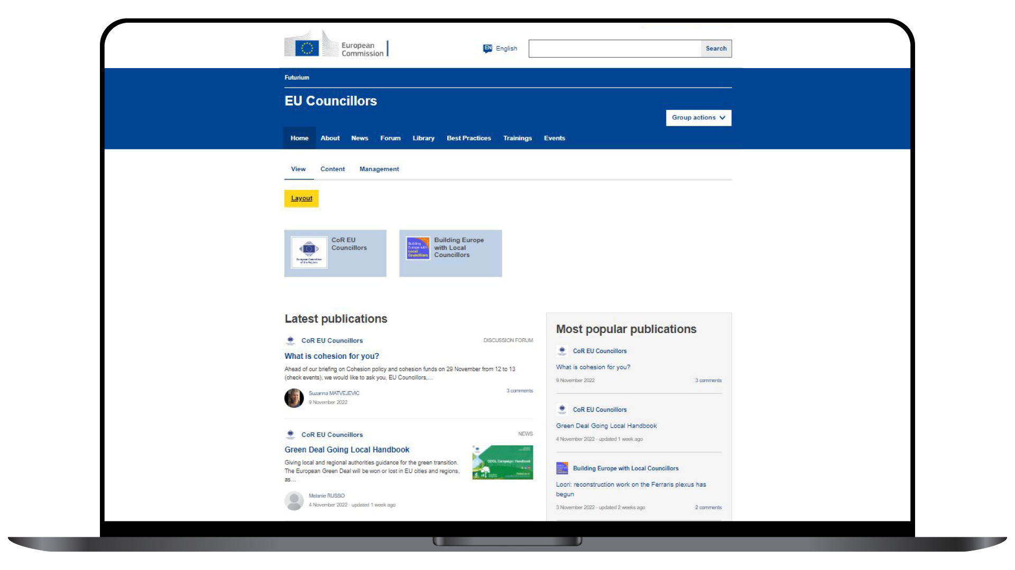
Online-kommunikationsplatformen for medlemmerne af Opbygning af Europa med Lokale Byrådsmedlemmer hostes på Europa-Kommissionens Futurium-platform (https://futurium.ec.europa.eu/en?language=da).
Medlemmer skal have EU Login for at kunne registrere sig og dermed få adgang til platformen.
At slutte sig til netværket
og hvad der videre sker?
Opbygning af Europa med
Lokale Byrådsmedlemmer

Slide 22
The online communication platform for the members of Building Europe with Local Councillors is hosted on the European Commission Futurium platform (https://futurium.ec.europa.eu).
Members will need to register to EU login to receive access to the platform.
Joining the network
what happens next?
Building Europe with
Local Councillors

Slide 23
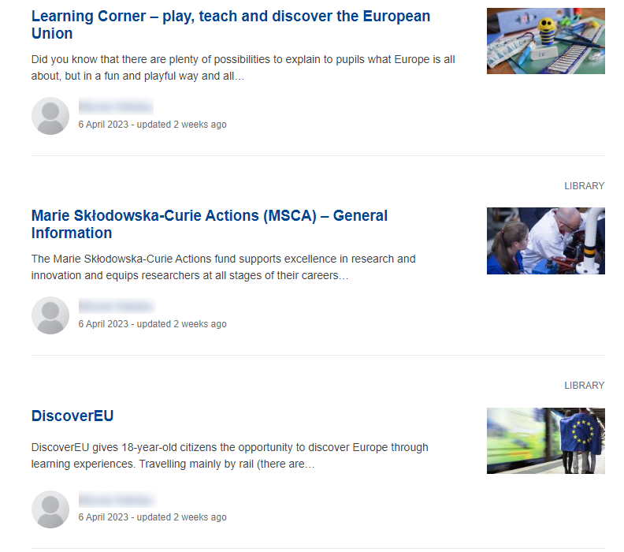
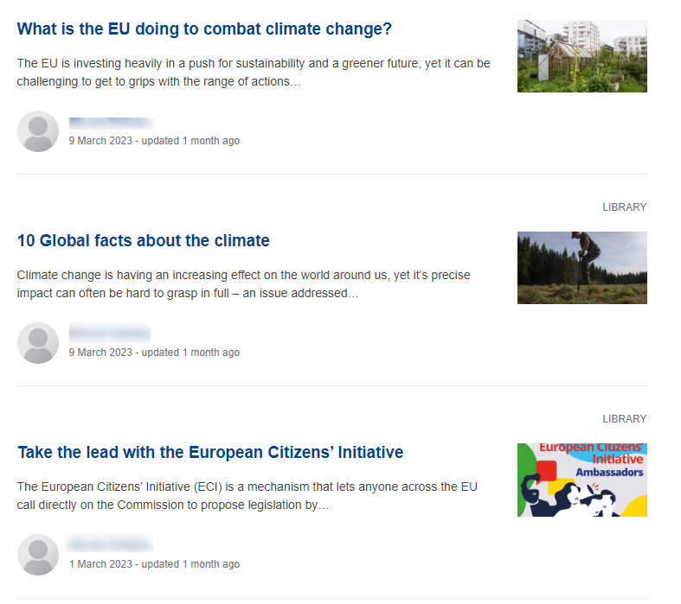
Den online kommunikationsplatform for medlemmer
Gruppen Opbygning af Europe med Lokale Byrådsmedlemmer
Opbygning af Europe med
Lokale Byrådsmedlemmer

Slide 24
Den online kommunikationsplatform for medlemmer
Hvilket indhold er tilgængeligt på platformen?
Information, der er i overensstemmelse med de interessefelter og informationsbehov, medlemmerne angiver i deres onboarding-spørgeundersøgelse
Et diskussionsforum til peer-læring blandt medlemmer og erfaringsdeling
Udvalgt informationsmateriale
En kalender med begivenheder, både on- og offline
En fælles gruppe med Regionsudvalgets lokale og regionale byrådsmedlemmer (se næste slide)
Opbygning af Europa med
Lokale Byrådsmedlemmer

Slide 25
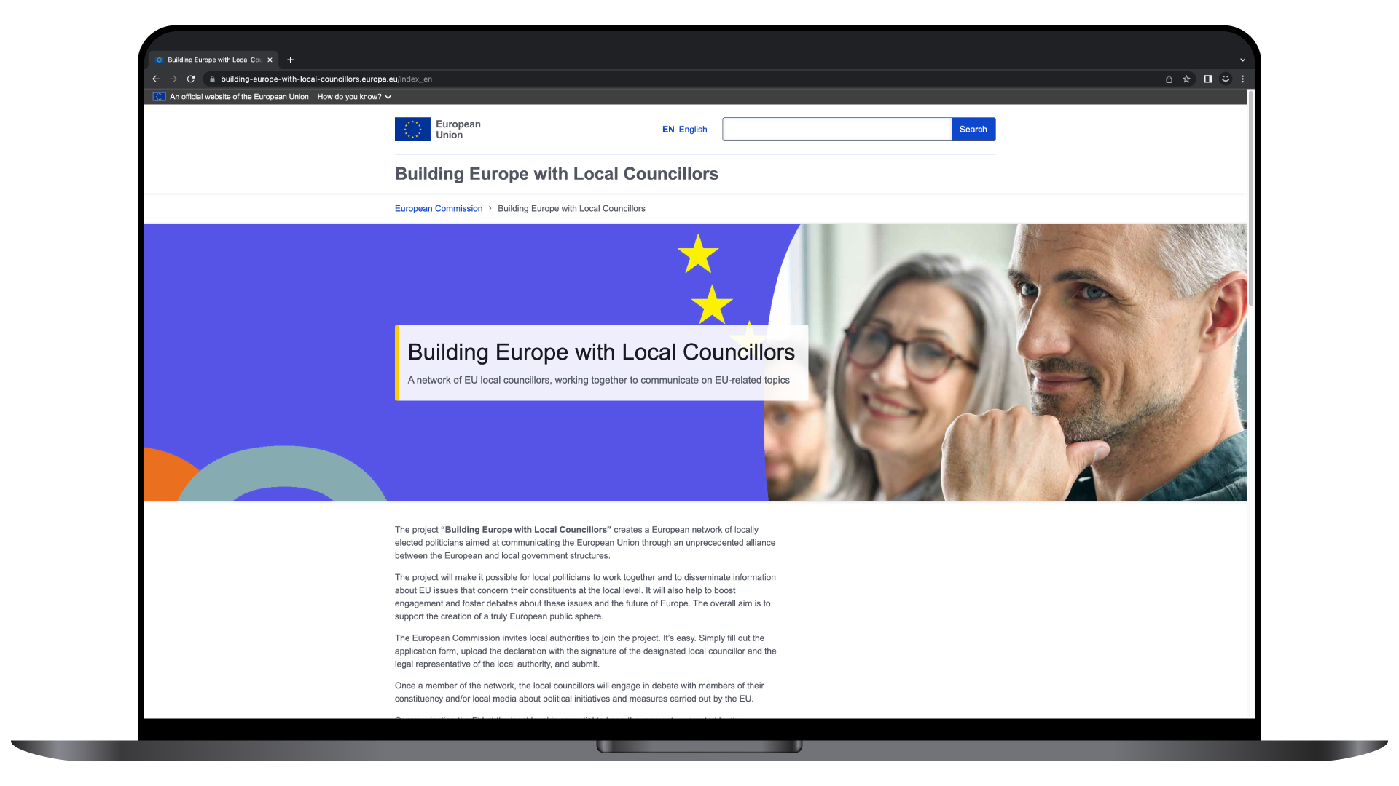
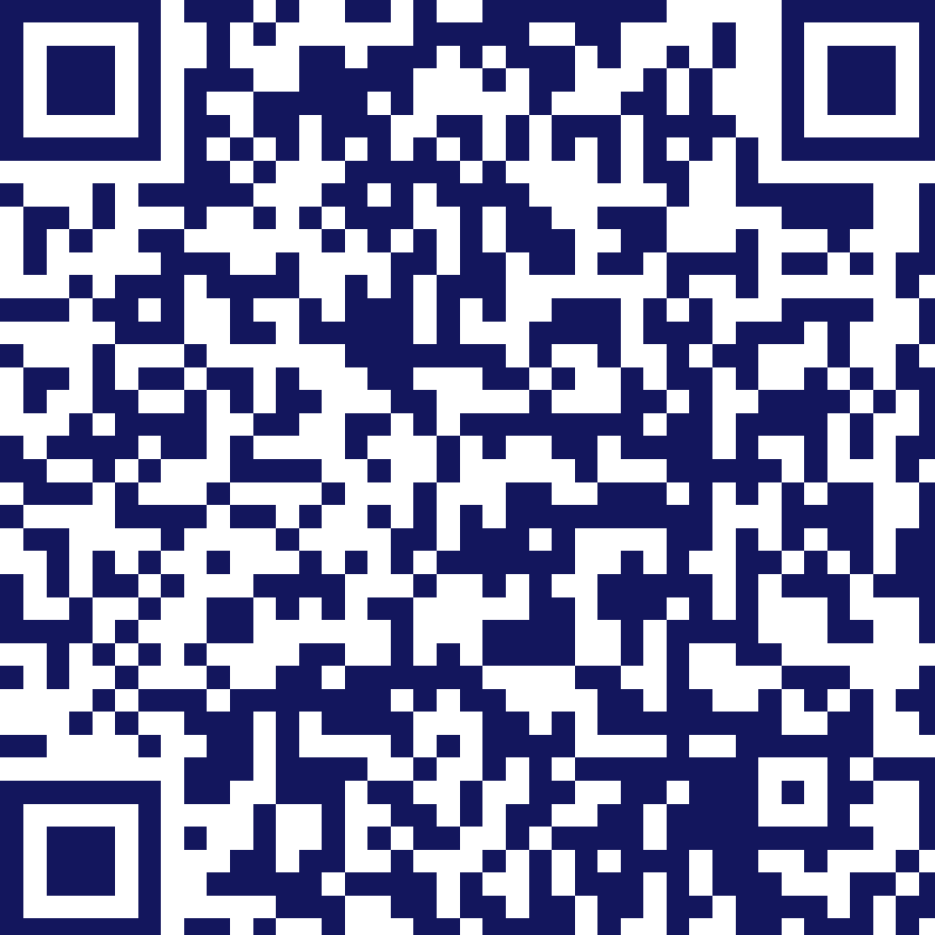
building-europe-with-local-councillors.europa.eu
Den rolle,
Netcompany-Intrasoft spiller
Opbygning af Europa med
Lokale Byrådsmedlemmer

Slide 26


Tak
Opbygning af Europa med
Lokale Byrådsmedlemmer
Et netværk af lokale EU-byrådsmedlemmer, der samarbejder for at kommunikere om EU-emner
Kontakt: info@eu-councillors.eu

